Slide 1





Отдел реализации проектов и программ в сфере спорта и здорового образа жизни
Российское движение школьников

Slide 2
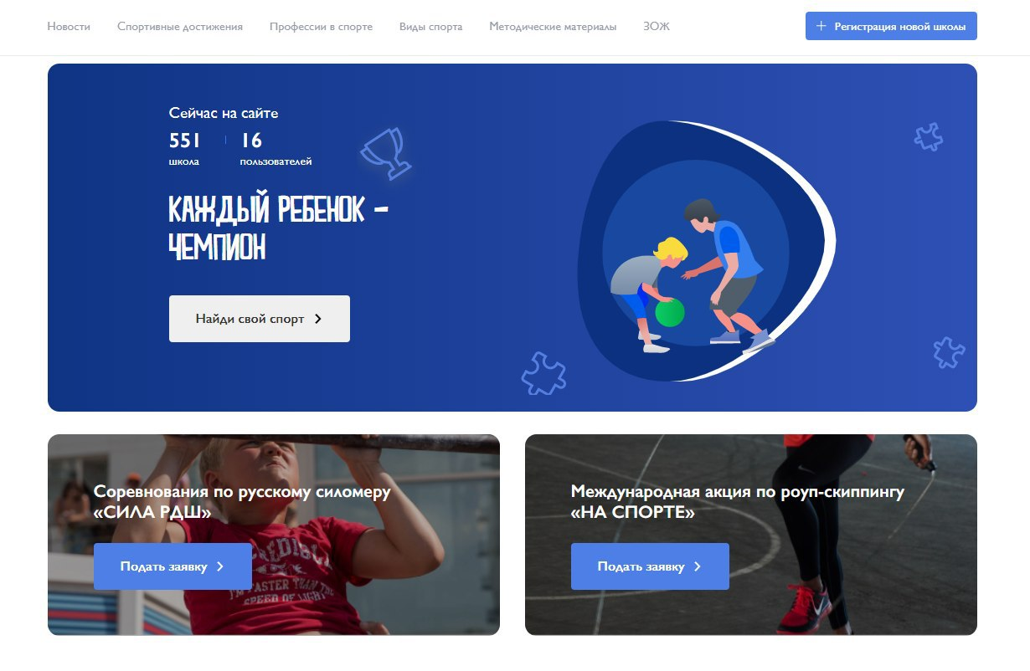
Информационно-статистическая система «Спорт.рдш.рф»
Целевая аудитория:
Школьники общеобразовательных организаций
от 7 до 17 лет
- Цель:
Совершенствование физкультурно-оздоровительной работы в общеобразовательных организациях Российской Федерации
- Финал:
Спортивный фестиваль в мае 2021 в Москве

Slide 3
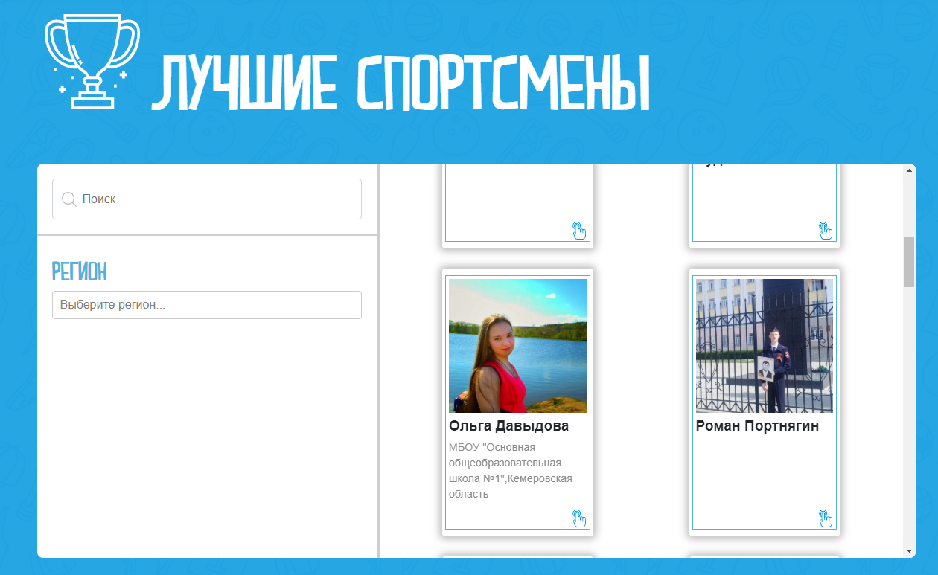
Личностный рост
Ребенок, зарегистрированный на платформе спорт.рдш.рф:
Заполняет информацию в личном кабинете
Указывает спортивные мероприятия, в которых принял участие
Получает баллы и награды (виртуальные значки) за активность
Участвует в рейтинге лучших спортсменов
Имеет доступ к информационным материалам (новости, методические материалы, справочные материалы, полезные статьи, трекеры, чек-листы и так далее)

Slide 4
Дополнительный проект: «Веселые старты»
- Целевая аудитория
Школьники общеобразовательных организаций со 2 по 4 класс
- Цель
проводится в целях укрепления здоровья подрастающего поколения, привлечения обучающихся к регулярным занятиям физической культурой, направленное на совершенствование спортивного досуга учащихся.
- Где финал и когда
Спортивный фестиваль в мае 2021 в Москве

Slide 5
Дополнительный проект:
«Турнир по шахматам на кубок Российского движения школьников»
- Целевая аудитория
Школьники общеобразовательных организаций в возрасте от 7 до 17 лет
- Цель
популяризация шахматной игры среди обучающихся общеобразовательных организаций субъектов Российской Федерации, пропаганда здорового образа жизни, воспитание подрастающего поколения, а также повышение мастерства и квалификации участников.
- Где финал и когда
Спортивный фестиваль в мае 2021 в Москве

Slide 6
Дополнительный проект: «Сила РДШ»
- Целевая аудитория
Школьники общеобразовательных организаций от 8 до 17 лет
- Цель
вовлечение обучающихся общеобразовательных организаций Российской Федерации в систематические занятия физической культурой, пропаганда в их среде здорового образа жизни, возрождение и развитие дворовых видов спорта.
- - Где финал и когда
Спортивный фестиваль в мае 2021 в Москве

Slide 7
Дополнительный проект: «Игры отважных»
- Целевая аудитория
Школьники общеобразовательных организаций в возрасте от 16 до 17 лет
- Цель
популяризация комплекса ГТО и вовлечения обучающихся в систематические занятия физкультурой и спортом.
- Где финал и когда
Спортивный фестиваль в мае 2021 в Москве

Slide 8
Дополнительный проект:
«Здоровое движение»
- Целевая аудитория
Школьники общеобразовательных организаций в возрасте от 8 до 17 лет
- Цель
Содействие формированию и распространению (продвижению) приоритетов здорового образа жизни среди детей и подростков в возрасте от 10 до 17 лет.
- Где финал и когда
Спортивный фестиваль, май 2021

Slide 9
Активности в рамках направления
Международная акция по роуп-скиппингу «На спорте»
Спортивный марафон на спорт.рдш.рф
Игротека
Краткосрочные активности (выполнение заданий в соц.сетях,челленджи)
Дни единых действий:
1 декабря – Всемирный день борьбы со СПИДом
19 января - Международный день зимних видов спорта
6 апреля – Международный день спорта на благо развития и мира
7 апреля – День здоровья
23 июня - Международный олимпийский день
1 июля – Международный день шашек
20 июля – Международный день шахмат
Вторая суббота августа (14.08.2021) – День Физкультурника

Slide 10
Проекты партнёров
Всероссийские спортивные игры школьников «Президентские спортивные игры»
Всероссийские спортивные соревнования школьников «Президентские состязания»
Фестиваль среди обучающихся общеобразовательных организаций Российской Федерации «Футбол в школе»

Slide 11
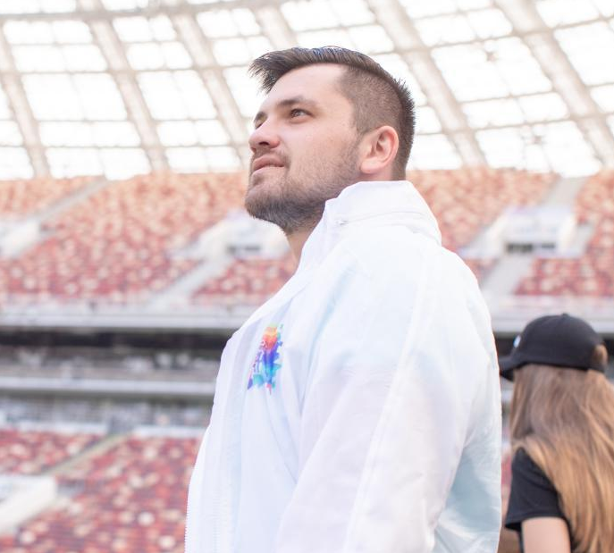
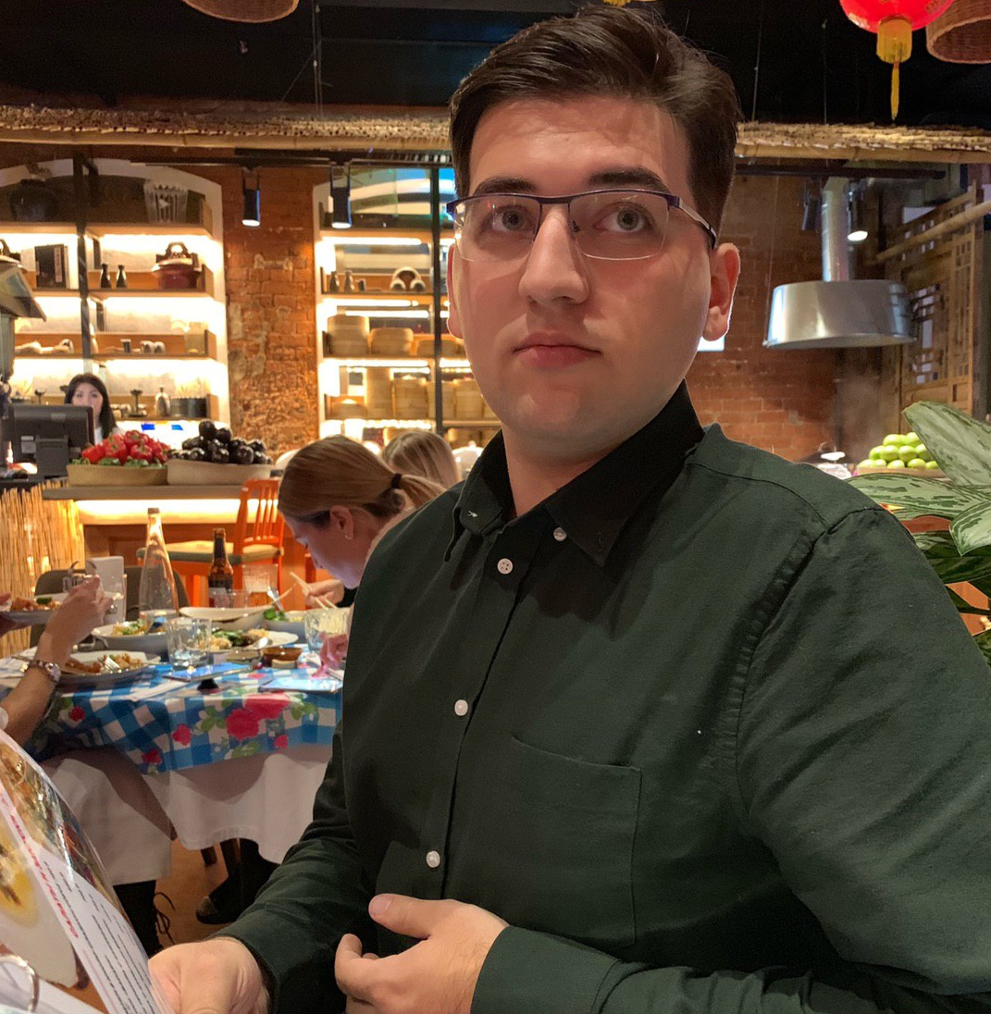
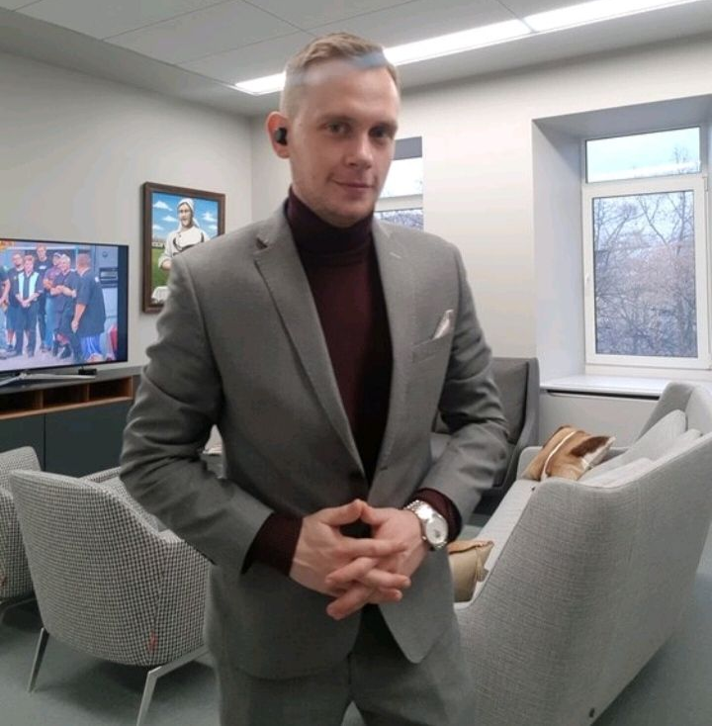
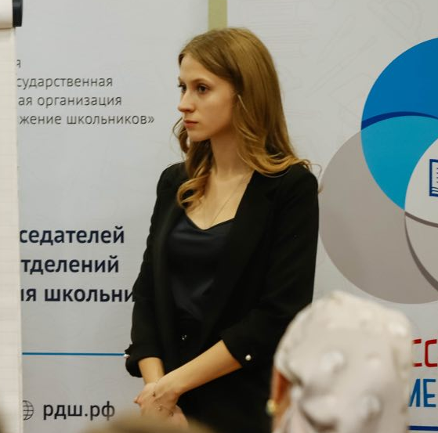
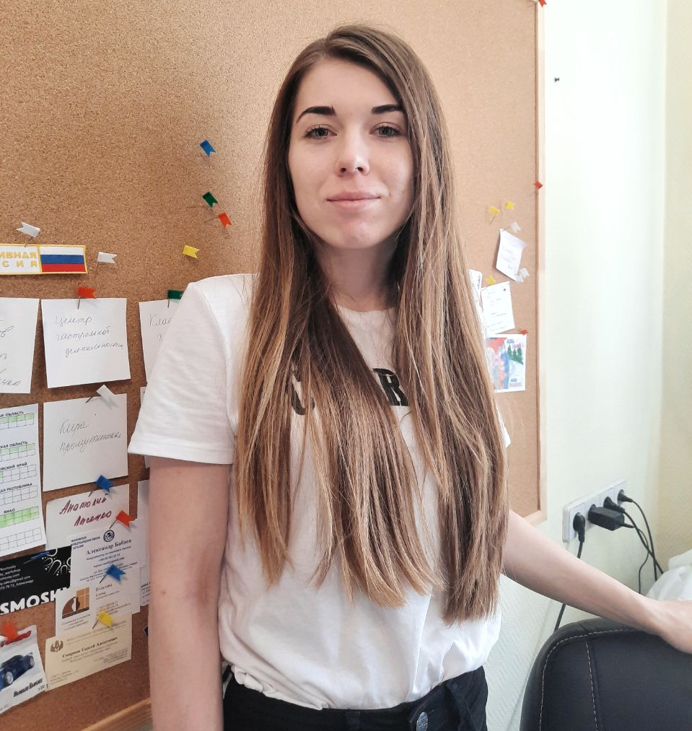
Сотрудники отдела
Пашаев Алавдин
Начальник отдела
Шишкин Антон
Проекты:
"Турнир по шахматам"
"Веселые старты"
Сорсоров Иван
Проекты:
"Игры отважных"
"Сила РДШ"
Черняева Екатерина
Главный редактор платформы спорт.рдш.рф
Лысенко Анастасия
Проект
"Здоровое движение"

Slide 12
Контакты
Телефон:
+7 (495) 122 – 21 -26 доб. (150)
+7 (921) 571 – 73 – 45
Сайт: спорт.рдш.рф
Инстаграм: skm_sport
Пашаева Алавдин Рамазанович – начальник отдела
Эл.почта: pashaev.a.r@myrdsh.ru
Черняева Екатерина Владимировна – главный редактор спорт.рдш.рф
Эл.почта: chernyaeva.e.v@myrdsh.ru
Шишкин Антон Константинович – специалист отдела
Эл.почта: ashishkin@myrdsh.ru
Лысенко Анастасия Игоревна – специалист отдела
Эл.почта: lisenko.a.i@myrdsh.ru
Сорсоров Иван Романович – специалист отдела
Эл.почта: sorsorov.i.r@myrdsh.ru

